Slide 1
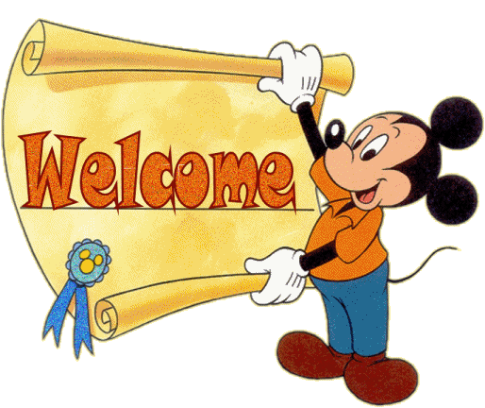
Chào mừng thầy cô và các em
đến với môn Tiếng Việt

Slide 2




Gà con qua cầu

Slide 3

Đi
Qua
Đi
Qua
Đi
Qua
Đi
Qua

Slide 4

Câu hỏi 1:
Tập tễnh nghĩa là gì?
Đáp án: dáng đi không cân, bên thấp bên cao
Quay
Lại

Slide 5
Câu hỏi 2
Thủy triều nghĩa là gì?
Đáp án: hiện tượng nước biển dâng lên, rút xuống một vài lần trong ngày
Quay
Lại

Slide 6
Câu hỏi 3
Giải nghĩa từ “ dạt lên bờ”?
Đáp án: bị sóng đẩy lên bờ
Quay
Lại

Slide 7
Câu hỏi 4
Giải nghĩa từ “ kệ nệ”?
Đáp án: dáng đi chậm chạp như phải mang vác nặng
Quay
Lại

Slide 8



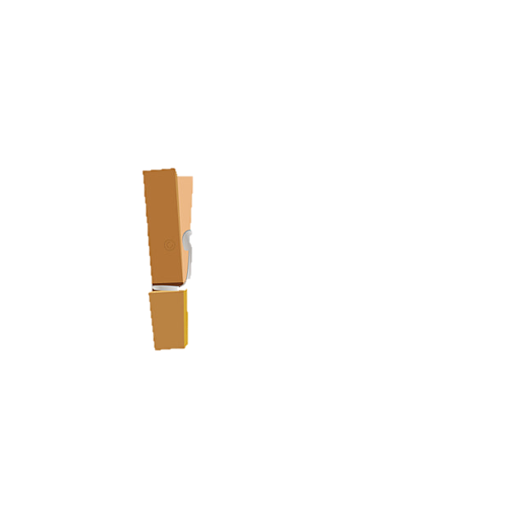
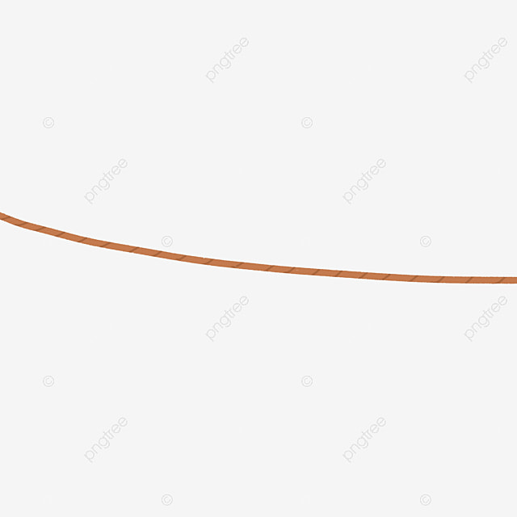
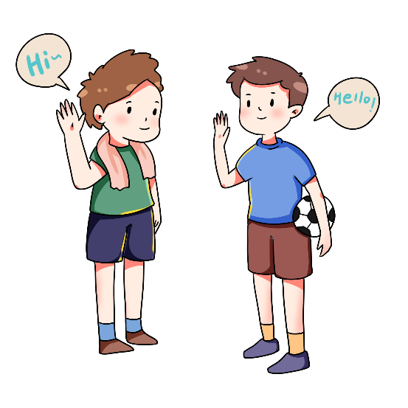

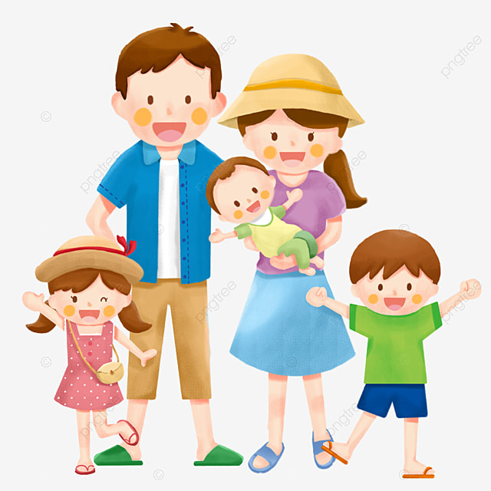

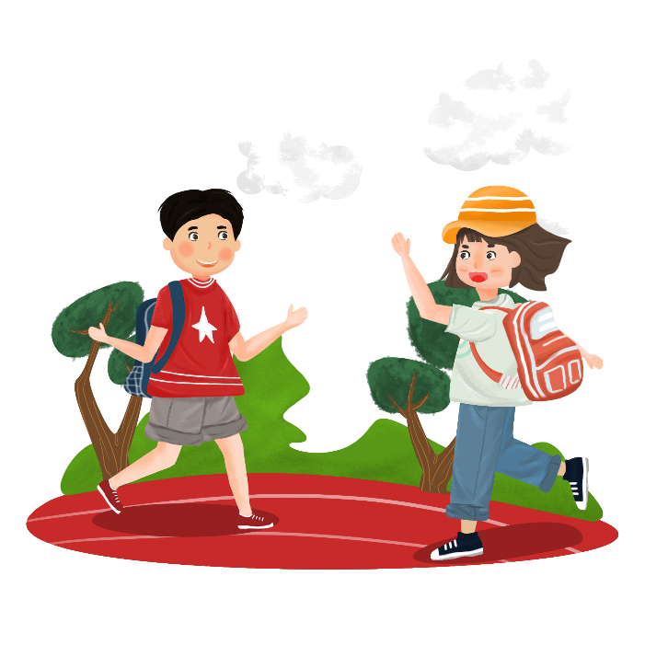
Thứ … ngày … tháng … năm …

Slide 9



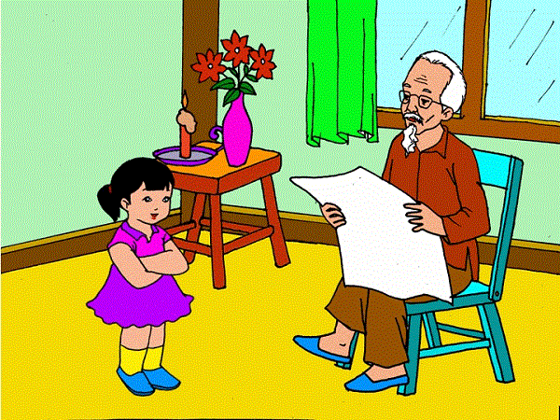
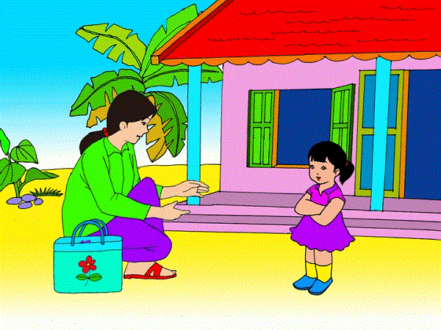
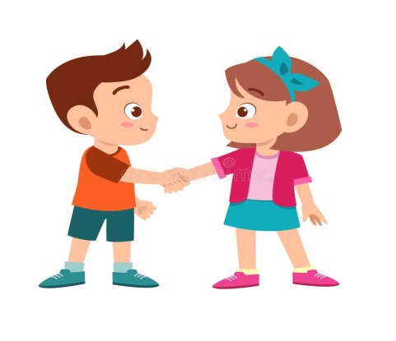
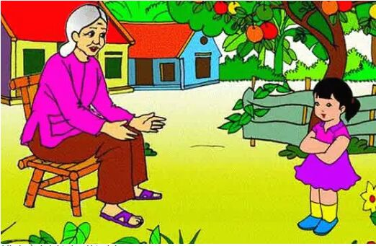
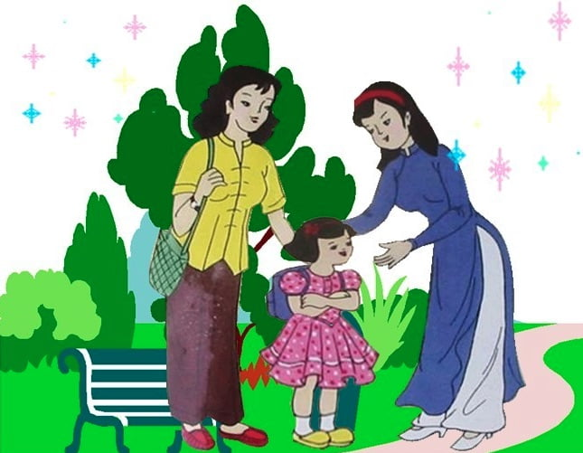
BÀI 17: NHỮNG CÁCH CHÀO ĐỘC ĐÁO
Hàng ngày, em thường chào và đáp lời chào của mọi người như thế nào?

Slide 10
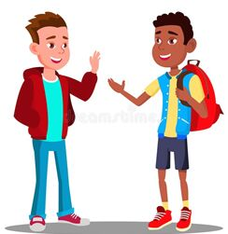
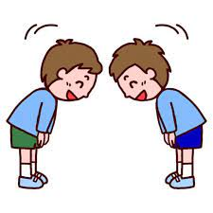
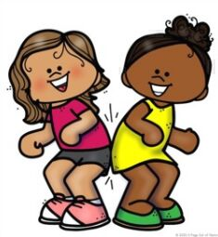
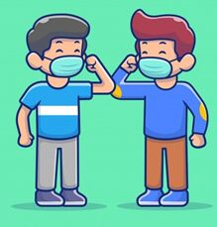
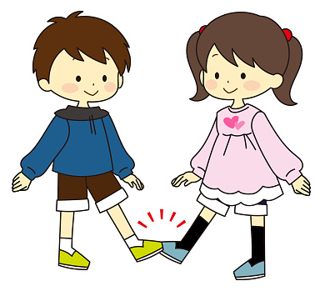
BÀI 17: NHỮNG CÁCH CHÀO ĐỘC ĐÁO
Hàng ngày, em thường chào và đáp lời chào của mọi người như thế nào?
Một số kiểu chào khác nhau

Slide 11




Slide 12

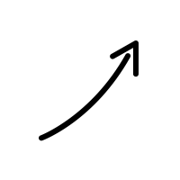

Đọc mẫu
MẮT DÕI
TAY
DÒ
TAI NGHE

Slide 13

ĐỌC
NHỮNG CÁCH CHÀO ĐỘC ĐÁO
Trên thế giới có những cách chào phổ biến như bắt tay, vẫy tay và cúi chào. Ngoài ra, người ta còn có những cách chào nhau rất đặc biệt.
Người Ma-ô-ri ở Niu Di-lân chào bằng cách nhẹ nhàng chạm mũi và trán vào nhau. Người Ấn Độ thì chắp hai tay trước ngực, kèm theo một cái cúi đầu. Nhiều người ở Mỹ thì chào bằng cách nắm bàn tay lại và đấm nhẹ vào nắm tay người kia. Còn người Dim-ba-bu-ê lại chào theo cách truyền thống là vỗ tay,… Mỗi cách chào thể hiện một nét riêng trong giao tiếp của người dân ở từng nước.
Còn em, em chào bạn bằng cách nào?
(Hoàng Anh tổng hợp)
Đọc mẫu

Slide 14



ĐỌC
NHỮNG CÁCH CHÀO ĐỘC ĐÁO
Trên thế giới có những cách chào phổ biến như bắt tay, vẫy tay và cúi chào. Ngoài ra, người ta còn có những cách chào nhau rất đặc biệt.
Người Ma-ô-ri ở Niu Di-lân chào bằng cách nhẹ nhàng chạm mũi và trán vào nhau. Người Ấn Độ thì chắp hai tay trước ngực, kèm theo một cái cúi đầu. Nhiều người ở Mỹ thì chào bằng cách nắm bàn tay lại và đấm nhẹ vào nắm tay người kia. Còn người Dim-ba-bu-ê lại chào theo cách truyền thống là vỗ tay,… Mỗi cách chào thể hiện một nét riêng trong giao tiếp của người dân ở từng nước.
Còn em, em chào bạn bằng cách nào?
(Hoàng Anh tổng hợp)
Bài viết có mấy đoạn?

Slide 15


Luyện đọc từ khó
Ma-ô-ri
Niu Di-lân
Dim-ba-bu-ê
Notes:
Bản quyền thuộc về: FB Hương Thảo - https://www.facebook.com/huongthaoGADT/

Slide 16
ĐỌC
Luyện đọc câu dài
Trên thế giới,/ có những cách chào phổ biến/ như bắt tay,/ vẫy tay/ và cúi chào.//

Slide 17

ĐỌC
Giải nghĩa từ
Niu-Di-Lân
: một nước ở châu Đại Dương.

Slide 18
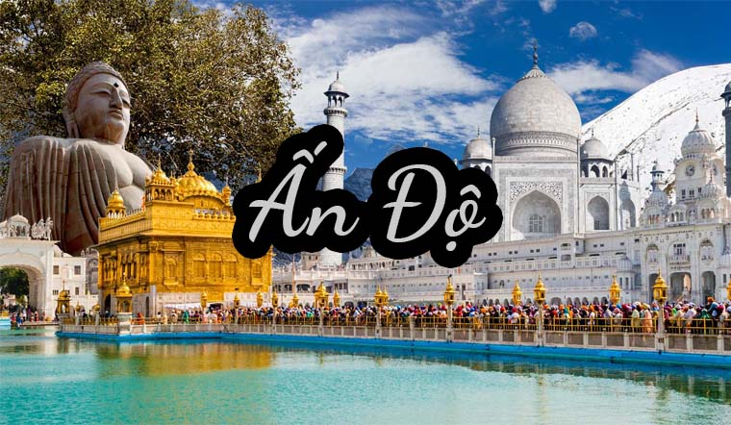
ĐỌC
Giải nghĩa từ
: một nước ở Châu Á.
Ấn Độ

Slide 19
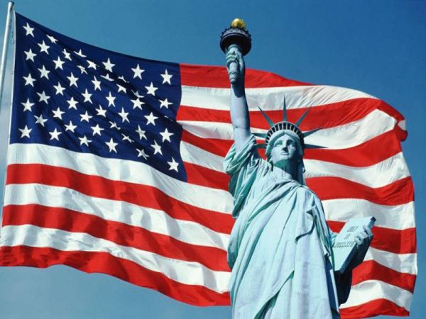
ĐỌC
Giải nghĩa từ
: một nước ở châu Mỹ.
Mỹ

Slide 20

ĐỌC
Giải nghĩa từ
Dim-ba-bu-ê
: một nước ở châu Phi.

Slide 21


Luyện đọc nhóm
Yêu cầu
Phân công đọc theo đoạn
Tất cả thành viên đều đọc
Giải nghĩa từ cùng nhau

Slide 22
ĐỌC
NHỮNG CÁCH CHÀO ĐỘC ĐÁO
Trên thế giới có những cách chào phổ biến như bắt tay, vẫy tay và cúi chào. Ngoài ra, người ta còn có những cách chào nhau rất đặc biệt.
Người Ma-ô-ri ở Niu Di-lân chào bằng cách nhẹ nhàng chạm mũi và trán vào nhau. Người Ấn Độ thì chắp hai tay trước ngực, kèm theo một cái cúi đầu. Nhiều người ở Mỹ thì chào bằng cách nắm bàn tay lại và đấm nhẹ vào nắm tay người kia. Còn người Dim-ba-bu-ê lại chào theo cách truyền thống là vỗ tay,… Mỗi cách chào thể hiện một nét riêng trong giao tiếp của người dân ở từng nước.
Còn em, em chào bạn bằng cách nào?
(Hoàng Anh tổng hợp)

Slide 23

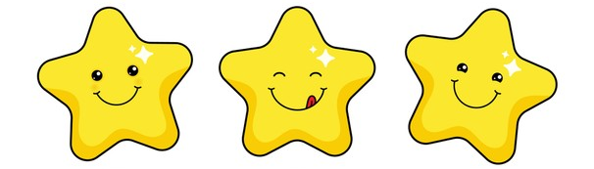
Luyện đọc toàn bài
Tiêu chí đánh giá
1
Đọc đúng
2
Đọc to, rõ
3
Ngắt nghỉ đúng chỗ

Slide 24
ĐỌC
NHỮNG CÁCH CHÀO ĐỘC ĐÁO
Trên thế giới có những cách chào phổ biến như bắt tay, vẫy tay và cúi chào. Ngoài ra, người ta còn có những cách chào nhau rất đặc biệt.
Người Ma-ô-ri ở Niu Di-lân chào bằng cách nhẹ nhàng chạm mũi và trán vào nhau. Người Ấn Độ thì chắp hai tay trước ngực, kèm theo một cái cúi đầu. Nhiều người ở Mỹ thì chào bằng cách nắm bàn tay lại và đấm nhẹ vào nắm tay người kia. Còn người Dim-ba-bu-ê lại chào theo cách truyền thống là vỗ tay,… Mỗi cách chào thể hiện một nét riêng trong giao tiếp của người dân ở từng nước.
Còn em, em chào bạn bằng cách nào?
(Hoàng Anh tổng hợp)

Slide 25



Slide 26

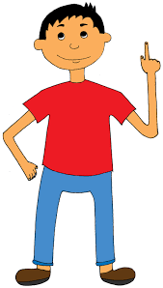

3. Trả lời câu hỏi:
1. Theo bài đọc, trên thế giới có những cách chào phổ biến nào?
- Bắt tay, vẫy tay và cúi chào là cách chào phổ biến trên thế giới.

Slide 27
2. Người dân một số nước có những cách chào đặc biệt nào?
Đọc thầm đoạn 2
A
Người Ma-ô-ri ở Niu Di-lân
Người Ấn Độ
Nhiều người ở Mỹ
Người Dim-ba-bu-ê
B
chắp hai tay, cúi đầu.
chạm nhẹ mũi và trán.
vỗ tay.
đấm nhẹ vào nắm tay của nhau.

Slide 28
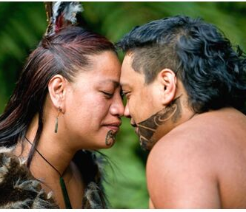
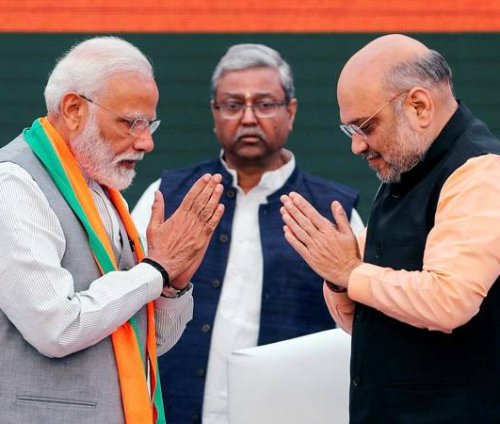
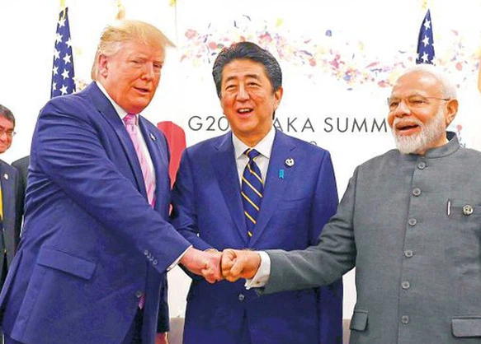
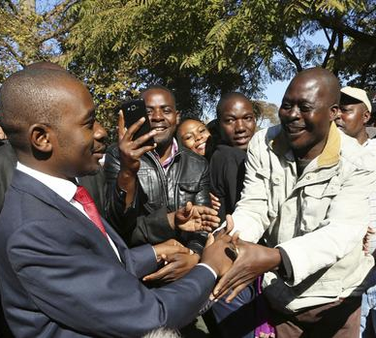
2. Người dân một số nước có những cách chào đặc biệt nào?
Ma-ô-ri
Ấn Độ
Mỹ
Dim-ba-bu-ê
http://tieuhocvn.info

Slide 29

3. Cách chào nào dưới đây không được nói đến trong bài?
a. bắt tay b. chạm mũi và chán c. nói lời chào
Đọc thầm cả bài

Slide 30
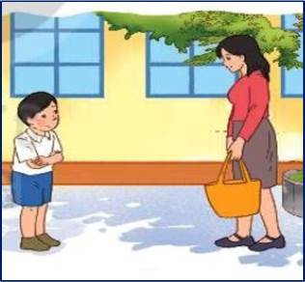
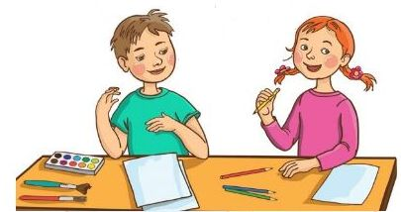
4. Ngoài những cách chào trong bài đọc, em còn biết cách chào nào khác?

Slide 31
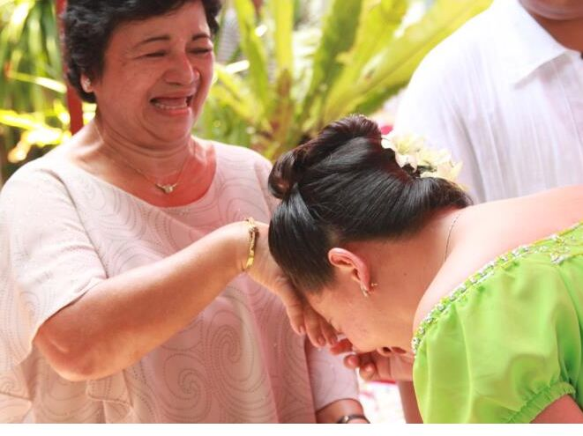
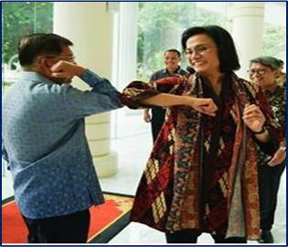
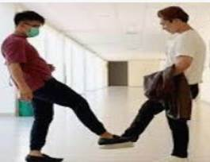
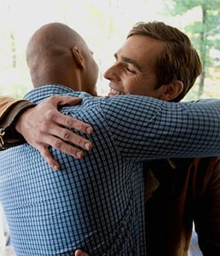
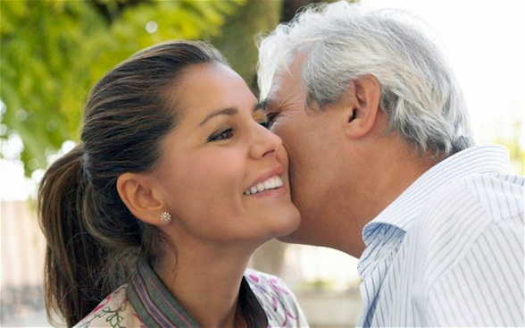
4. Ngoài những cách chào trong bài đọc, em còn biết cách chào nào khác?

Slide 32

Luyện tập

Slide 33
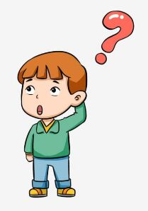

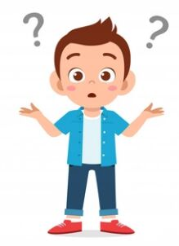
5. Luyện tập
1. Trong bài đọc, câu nào là câu hỏi ?
Câu:
Còn em, em chào bạn bằng cách nào?
là câu hỏi.
+ Có từ để hỏi
+ Có dấu chấm hỏi.
+ Nội dung cần trả lời.
Dấu hiện nào cho biết câu này là câu hỏi?

Slide 34
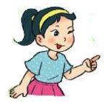
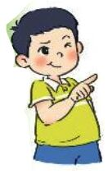
2. Cùng bạn hỏi - đáp về những cách chào được nói tới trong bài.
- Người Ấn Độ chào thế nào?
- Người Ấn Độ chào bằng cách chắp hai tay trước ngực và cúi đầu nhẹ.

Slide 35
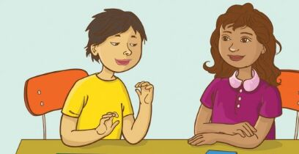
2. Cùng bạn hỏi - đáp về những cách chào được nói tới trong bài.
- Người Ma-ô-ri ở Niu Di-lân
chào thế nào?
- Người Ma-ô-ri ở Niu Di-lân chào bằng cách chạm nhẹ mũi và trán.
.

Slide 36
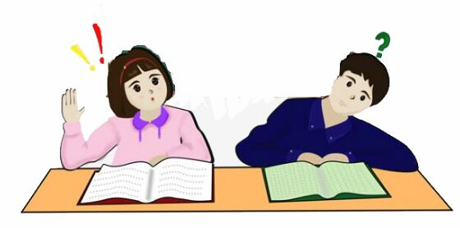
BÀI 17: NHỮNG CÁCH CHÀO ĐỘC ĐÁO
2. Cùng bạn hỏi - đáp về những cách chào được nói tới trong bài.
- Người Dim-ba-bu-ê chào thế nào?
- Người Dim-ba-bu-ê chào bằng cách vỗ tay.

Slide 37



Slide 38
ĐỌC
NHỮNG CÁCH CHÀO ĐỘC ĐÁO
Trên thế giới có những cách chào phổ biến như bắt tay, vẫy tay và cúi chào. Ngoài ra, người ta còn có những cách chào nhau rất đặc biệt.
Người Ma-ô-ri ở Niu Di-lân chào bằng cách nhẹ nhàng chạm mũi và trán vào nhau. Người Ấn Độ thì chắp hai tay trước ngực, kèm theo một cái cúi đầu. Nhiều người ở Mỹ thì chào bằng cách nắm bàn tay lại và đấm nhẹ vào nắm tay người kia. Còn người Dim-ba-bu-ê lại chào theo cách truyền thống là vỗ tay,… Mỗi cách chào thể hiện một nét riêng trong giao tiếp của người dân ở từng nước.
Còn em, em chào bạn bằng cách nào?
(Hoàng Anh tổng hợp)

Slide 39


Thứ … ngày … tháng … năm …

